Slide 1
License组合问题
Alec Zheng

Slide 2
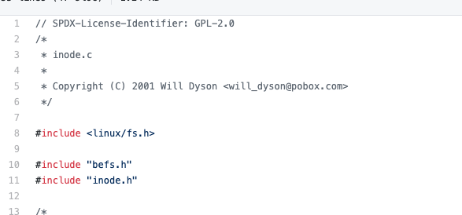
前置知识：Usage1: Put SPDX license identifiers in your code
Basic Usage: SPDX-License-Identifier: license
SPDX-License-Identifier: licenseA or licenseB (if you want enjoy the rights of License A, you must obey the obligations and limitations of License A, if you want enjoy the rights of License B, you must obey the obligations and limitations of License B. SPDX-License-Identifier: EPL-1.0+ (= EPL-1.0 or EPL-2.0)
SPDX-License-Identifier: licenseA and licenseB( you enjoy the union rights of License A and B, you must obey the obligations and limitations of the union of the License A and B).
SPDX-License-Identifier: licenseA with licenseB( you enjoy the rights of License A, you must obey the obligations and limitations of License A. if you want enjoy the rights of License B, you must obey the obligations and limitations of License B.

Slide 3
看一个问题
文件A
MIT
文件B
BSD-3
可以是 MIT AND BSD-3
也可以是 BSD-3 因为 BSD-3 比 MIT 更加“严格”
也是一个比BSD-3更加严格的license.
Package是什么license?

Slide 4
看一个问题
文件A
MIT
文件B
BSD-3
可以是 MIT AND BSD
也是 BSD-3 因为 BSD-3 比 MIT 更加“严格”
也是一个比BSD-3更加严格的license.
是否存在有2种license就是不能合并的？
Package是什么license?

Slide 5
2种兼容性
1.无论如何，无法同时满足2个license的义务或限制。这种我们定义为“冲突”，这个是无向图。
2.License A 比 License B更加“严格”那么我们说License B “兼容” license A, 反之不然，是一个单向图。 License B -> License A.

Slide 6
组合分类: 按组合的时机
发布时的组合
使用时的组合

Slide 7
发布时的组合问题
在同一个“软件包”中发布
不“传染”的license
关键问题：整体包的license是什么？它与各个组件的license的关系。
规约： 只有一个：各组件的license不“冲突”。
整体包的license应该是比组件“更严格”的license。可以是各个组件的licenses的and关系。
“传染性”的License.
Same License规范。 原来的license->GPL-like license。
关键问题：1原来的license是否允许改变？2.原来的license是否比GPL宽松？
在“不同的软件包中”中发布：
不认为是一个组合。

Slide 8
使用时的组合问题
服务A
进程A
模块A
服务 AGPL
进程之间组合，通过RPC
动态链接组合
子包 A
我开发文件
开源的文件文件
拷贝整个开源包来使用，利用包管理管理工具“拷贝”
拷贝文件来使用，和自己的代码组合
模块B
开源的包C
我开发的包 B
进程B

Slide 9
使用时的组合问题
考虑问题的方法：当前的软件，各个文件，各个包，整体，分别有自己的license.
新引入的组件是什么？考虑，使用，链接，分发方式。
新引入的license和当前自己的license是否有一个是“传染性”的。
如果是，考虑传染的范围，在传染的范围下，考虑兼容性。
如果不是，在不传染的情况下考虑兼容性，2个核心问题，是否“冲突”？相对当前的引入的license，上层的license是否兼容？

